Slide 1
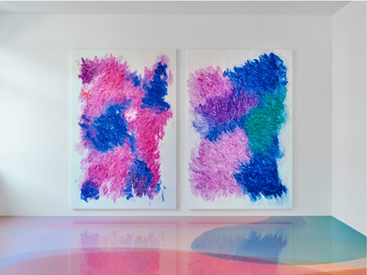
For MY Gallery
컴퓨터공학
20164204 이상민

Slide 2
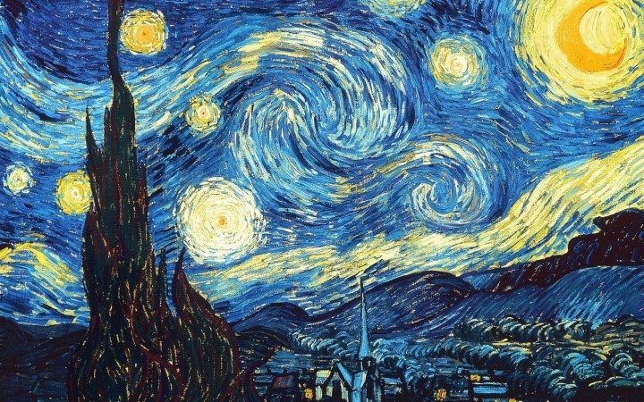
Modeling
Graph : a kind of smart playlist
Show you What you want

Slide 3
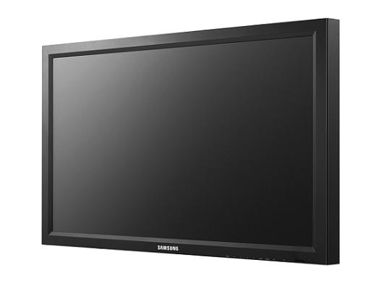
Dynamic Graph
ArtWork
ArtWork
ArtWork
ArtWork
ArtWork
ArtWork
ArtWork
ArtWork
ArtWork
ArtWork
ArtWork
ArtWork
ArtWork
ArtWork
ArtWork
ArtWork
ArtWork

Slide 4
ArtWork
ArtWork Information
1. 작가
2. 연도(시대)
3. 장르
4. 주제
5. 배치된 미술관

Slide 5
Edge
Artwork Information 을 바탕으로 연결
Weight : 입력한 정보

Slide 6
Extra Features
Play된 작품 Replay
사용자가 입력한 정보에 따라 그래프 출력

Slide 7
Q&A

